Slide 1
Lagerung der Geräte in den Fahrzeugen 2. Stufe Erprobung
Grundausbildung Kapitel 3.8.
3-8-3
3-8-4
3-8-5
3-8-6
3-8-7
3-8-8
3-8-9

Slide 2
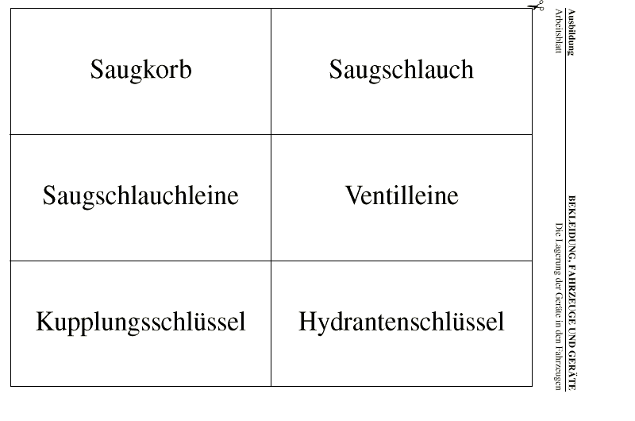

Slide 3
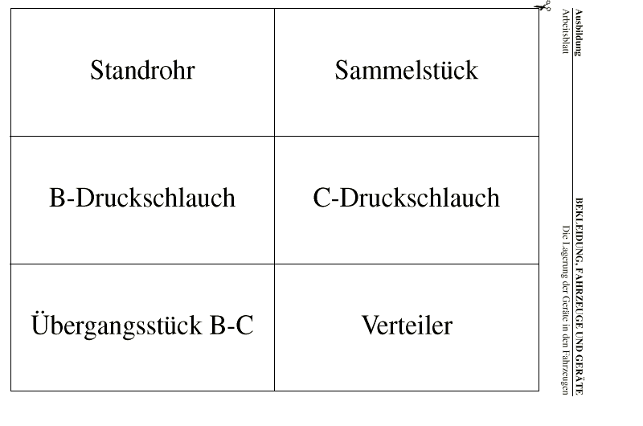

Slide 4
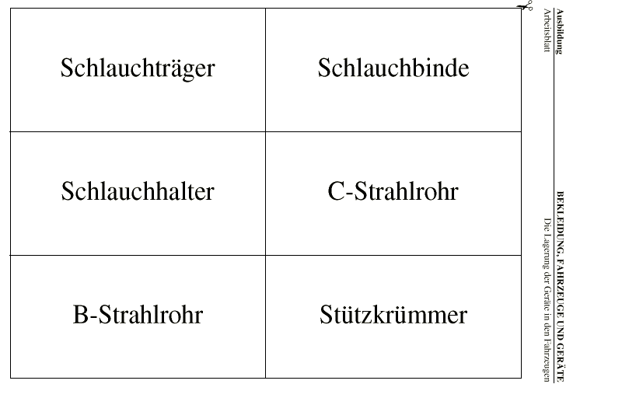

Slide 5
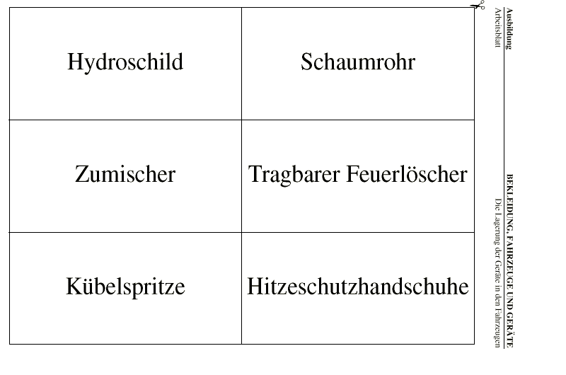

Slide 6
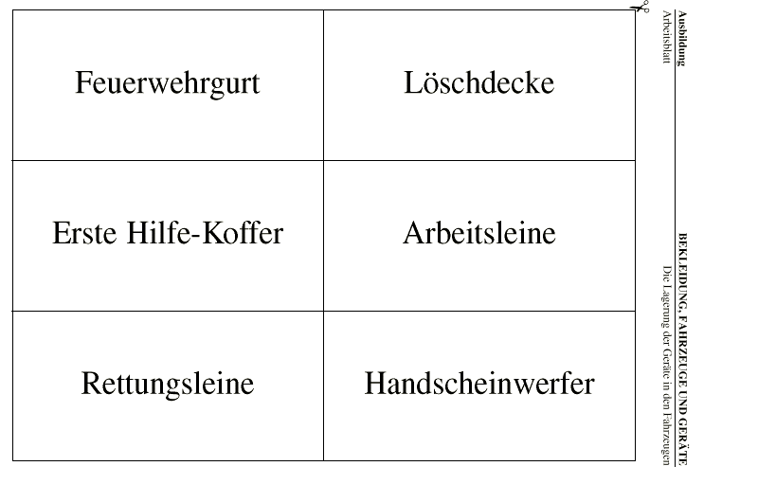

Slide 7
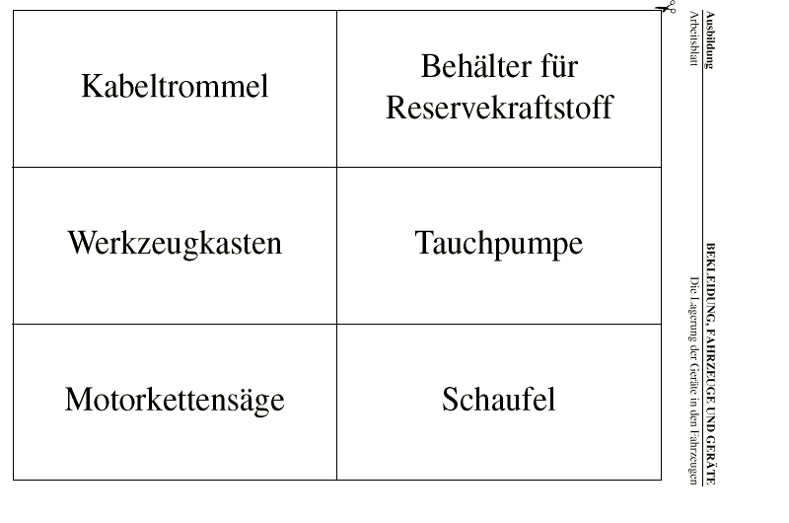

Slide 8
